Slide 1
“Черные vs Белые” – приложение для соревнований по созданию AI
Выполнил: Тестов Б.М.
Научный руководитель: Соломанин Д.И.

Slide 2
Постановка задачи
Цель работы – Создание сервера для эксплуатации клиентских программ с AI.
Так же, создать простой клиент для демонстрации.

Slide 3
Постановка задачи
Создание удобного интерфейса приложения.
Наглядное отражение состояния игрового поля для демонстрации поведения клиентских программ.
Поиск низкоуровневого способа передачи состояния поля от сервера клиенту(и в обратном порядке)
Notes:
Отражение сюжета включает в себя следующие события – выстрел, смерть монстра, победа персонажа, смерть первонажа

Slide 4
Анализ основных событий
Ход
Предоставление модели игрового поля клиенту(или «живому» игроку):
Создание файла output.txt;
Графическое отображение поля.
Использование клиента(«подсовывание» ему файла с моделью поля в текстовом представлении)
Получение хода(объект типа Step):
Проверка верификации;
Перестроение модели игры.

Slide 5
Анализ основных событий
Конец игры – поле полностью заполнено.
Победа – побеждает, тот чьих фишек оказывается больше на момент конца игры.
Неверный ход наказывается пропуском еще одного(противник совершает два подряд).

Slide 6
Анализ вариантов реализации игрового поля
Игровое поле – «доска» в виде набора клеток.
Матрица проходимости – двумерный массив, каждый элемент которого соответствует клетке на карте, а индексы элементов – координатам.

Slide 7
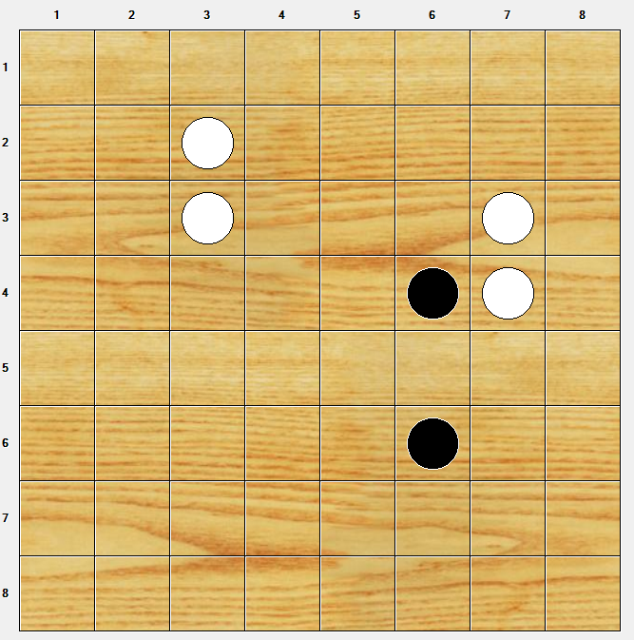
Анализ вариантов реализации игрового поля
Модель поля предоставляемая клиентской программе
map = ........
..W.....
..W...W.
.....BW.
........
.....B..
........
........

Slide 8
Анализ вариантов реализации игрового поля
Модель поля хранящаяся в памяти программы
Map = {
{Empty, Empty, Empty, Empty, Empty, Empty, Empty, Empty}
{Empty, Empty, WhiteChip, Empty, Empty, Empty, Empty, Empty}
{Empty, Empty, WhiteChip, Empty, Empty, Empty, Empty, Empty}
{Empty, Empty, Empty, Empty, Empty, Empty, WhiteChip, Empty}
{Empty, Empty, Empty, Empty, Empty, BlackChip WhiteChip, Empty}
{Empty, Empty, Empty, Empty, Empty, BlackChip, Empty, Empty}
{Empty, Empty, Empty, Empty, Empty, Empty, Empty, Empty}
{Empty, Empty, Empty, Empty, Empty, Empty, Empty, Empty}

Slide 9
Анализ методов реализации поведения монстров
Задание маршрутов перемещения для каждого монстра.
Алгоритм определения шагов монстра, реализующий следующую схему:
начальные координаты и направление задаются случайным образом;
при столкновении с препятствием направление движения меняется на любое допустимое;
максимально допустимое число шагов в одном направлении.

Slide 10
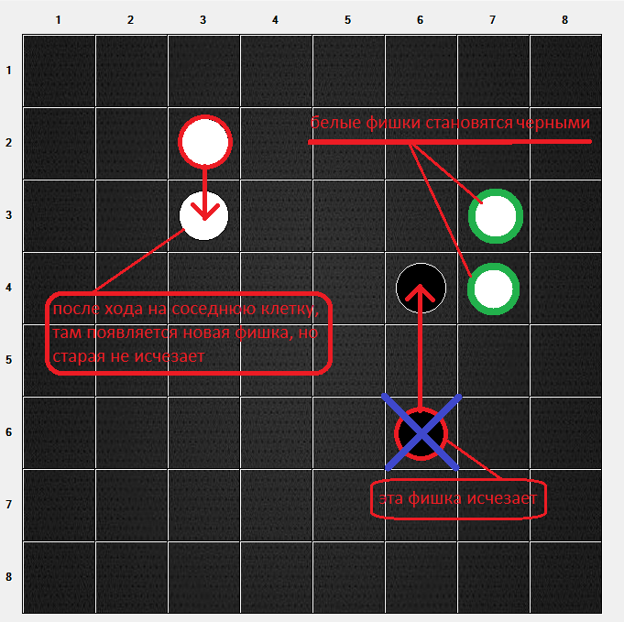
Структурная схема правил

Slide 11
Реализация класса TurncoatGame
Field – матрицa уровня;
IsStepAllow(CellValue chip)-Проверяет возможность игрока сделать ход
int Step(…) - Выполнения хода; возвращает на сколько фишек у игрока стало больше в результате данного хода;
bool NoEmptyCells() - Проверка, есть ли на поле пустые клетки;
bool Finished() - Проверка, завершена ли игра;
int this[CellValue player] - Количество фишек на поле определенного игрока (или пустых);
Notes:
Имеет две реализации. Для персонажа – наличие монстра на всех соседних клетках, для снаряда – наличие монстра в клетке по направлению движения.

Slide 12
Реализация класса ExternalProgramExecuter
enum ExternalProgramExecuteResult – ошибки;
virtual ExternalProgramExecuteResult Execute - Исполняет программу, подсовывая в качестве входных данных inputFileContent; воpащает код выполнения и через outputFileContent содержимое выходного файла; maxTime - максимальное время выполнения в секундах, после чего процесс убивается
12

Slide 13
Реализация класса TurncoatGameClientProgramExecuter : ExternalProgramExecuter
ExternalProgramExecuteResult Execute - Исполняет программу, подсовывая в качестве входных данных состояние в игре game для игрока player;
class Step – класс реализующий паттерн «Команда»
13
Notes:
getMonster( ) – возвращает монстра с заданными координатами. Необходимо для реализации игровой логики;
removeMonster( ) – удаляет монстра из списка. Необходимо для реализации убийства монстров;

Slide 14
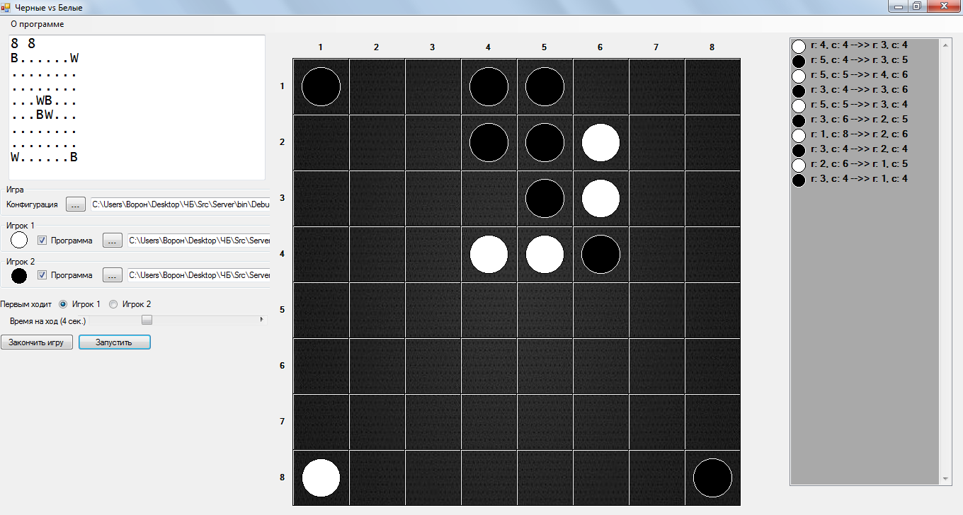
Реализация пользовательского интерфейса
14

Slide 15
Спасибо за внимание!
Вопросы?

